Slide 1
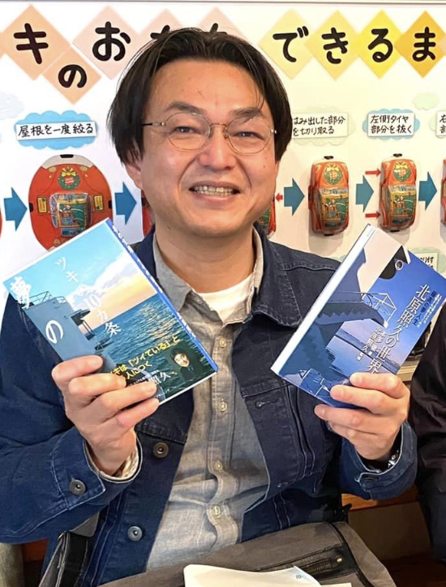
北欧型障がい福祉施設教育
野田 直裕さんを推薦致します
BNIに入る前に、私は心の病になりその時に利用していた施設で日本の福祉の体制の
あり方に疑問を抱いていました！
働いている人から活力を感じない・・・
障害を持たれた方をケアするのはかなり大変なのに安月給・・・。
「福祉は稼げない」など目の当たりにした時にこの業界をどうにかしたい！と心の中で思っていました！
そしてBNIで野田さんの「北欧型福祉」と出会い、ボクは問題解決の全てがここに詰まっていて
「これだ！！」と震えたのを覚えてます！
「ITの技術」✖️「空き家を利用」✖️「しっかり稼げる仕組み」
やりたいことを実現されていた野田さんとの出会いは偶然ではなく、LAPISが繋げてくれたステキなご縁です。
ビジネスはもちろんお金を稼ぐことですが、社会貢献をしながら、働く方、障害をお持ちの「幸福」を実現できる
野田さんのビジネスは本当に日本の福祉を救います！
また、見た目は生真面目そうな野田さんですが、こどものようなユーモアな遊び心があり、常にクリエイティブな
発想で新しいことを取り組まれ、まだまだ貪欲にビジネスに向き合う姿は本当に尊敬しています。
同じチャプター内で生まれた志で繋がるビジネスパートナーの野田さんを私は大推薦いたします！
2023年6月7日 Google先生 来栖 康将

